Slide 1








KHỞI ĐỘNG
Hãy xác định và so sánh ý nghĩa của các chủ ngữ trong các câu sau.
Thời gian: 2 phút

Slide 2

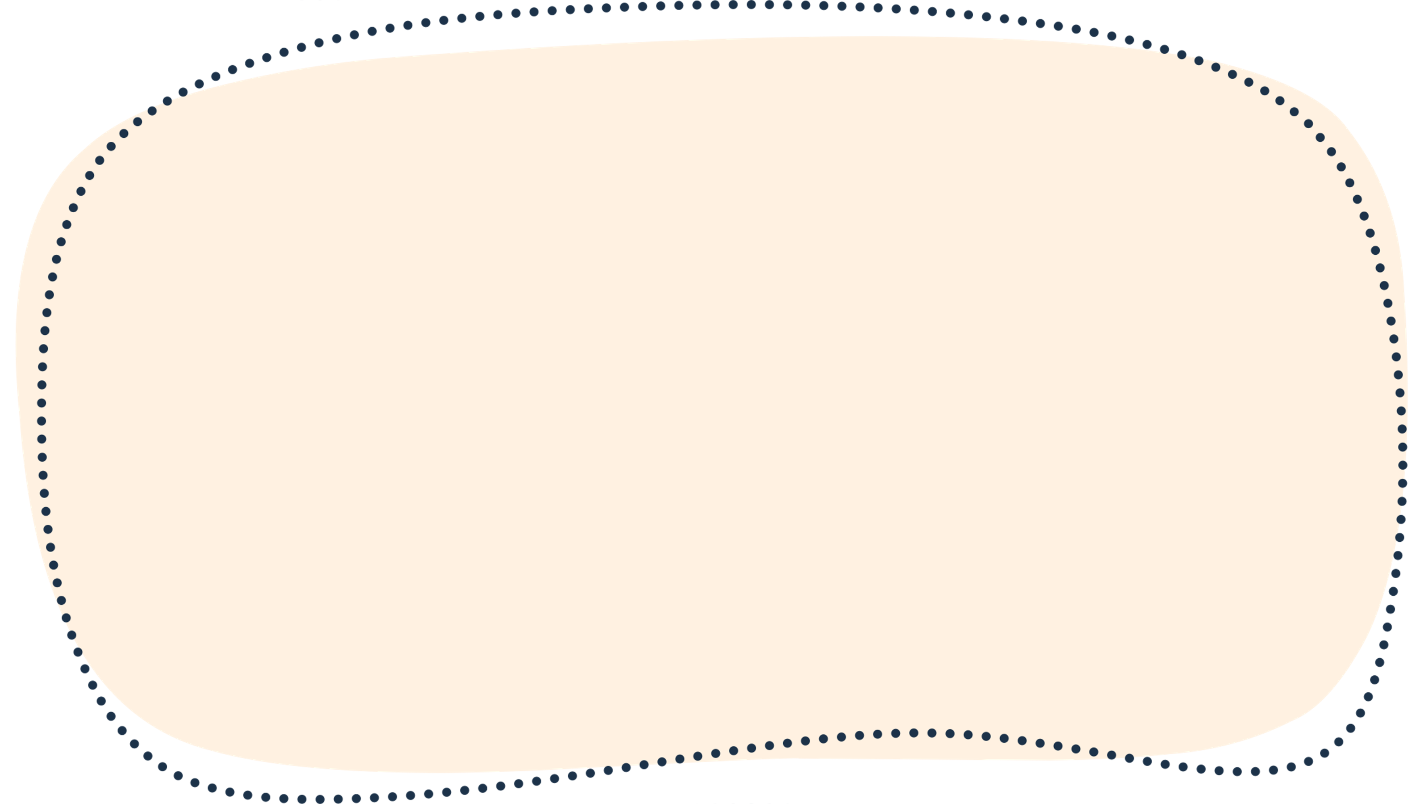


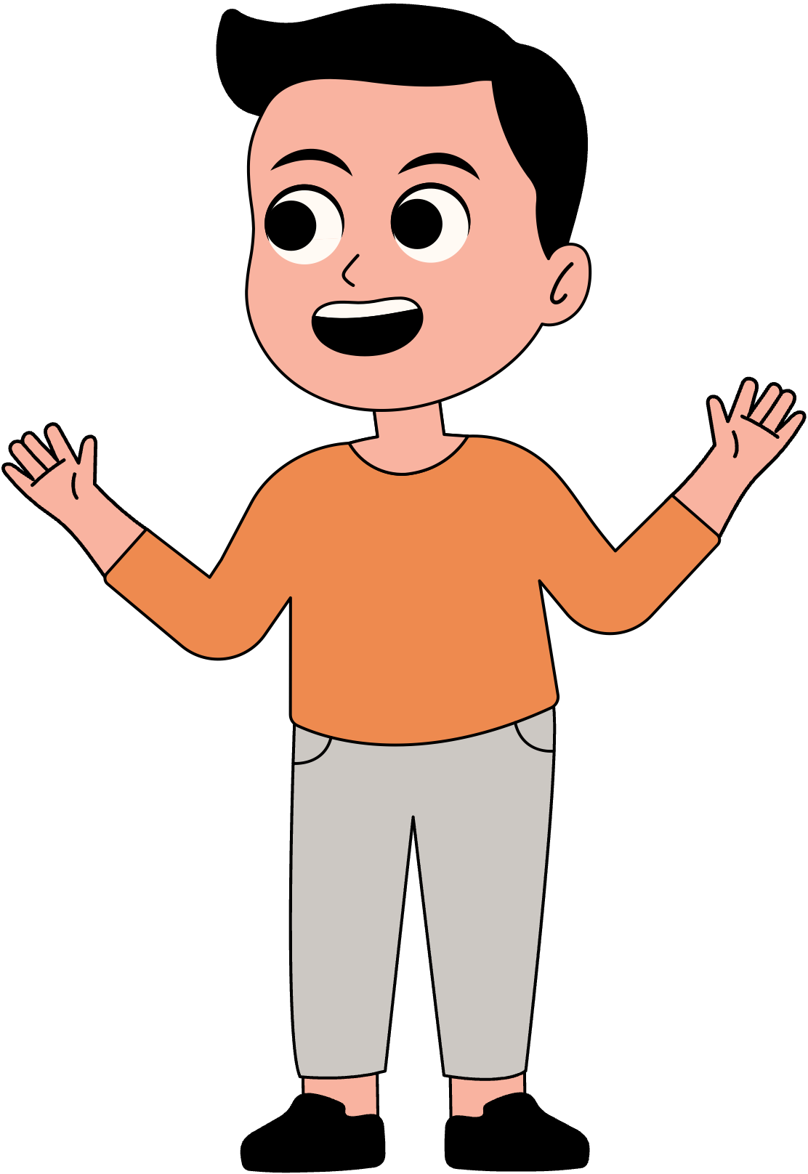


1. Em bé đang tưới cây
2. Em bé mặc váy xanh đang tưới cây.
CN
VN
CN
VN

Slide 3

1. Chú khỉ đang đu cây.
2. Chú khỉ nâu đang đu cây.
CN
VN
CN
VN

Slide 4

1. Chiếc máy khoan đang khoan đất.
2.Chiếc máy khoan màu cam đang miệt mài khoan đất.
CN
VN
CN
VN

Slide 5





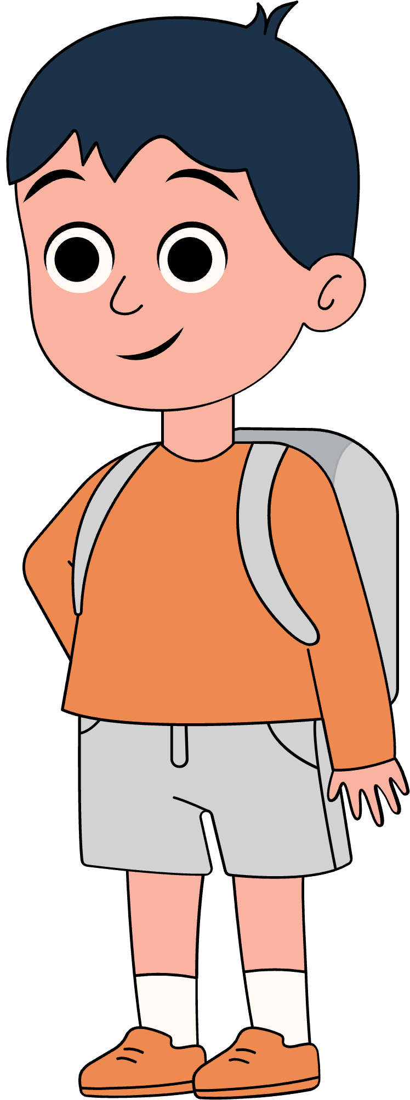
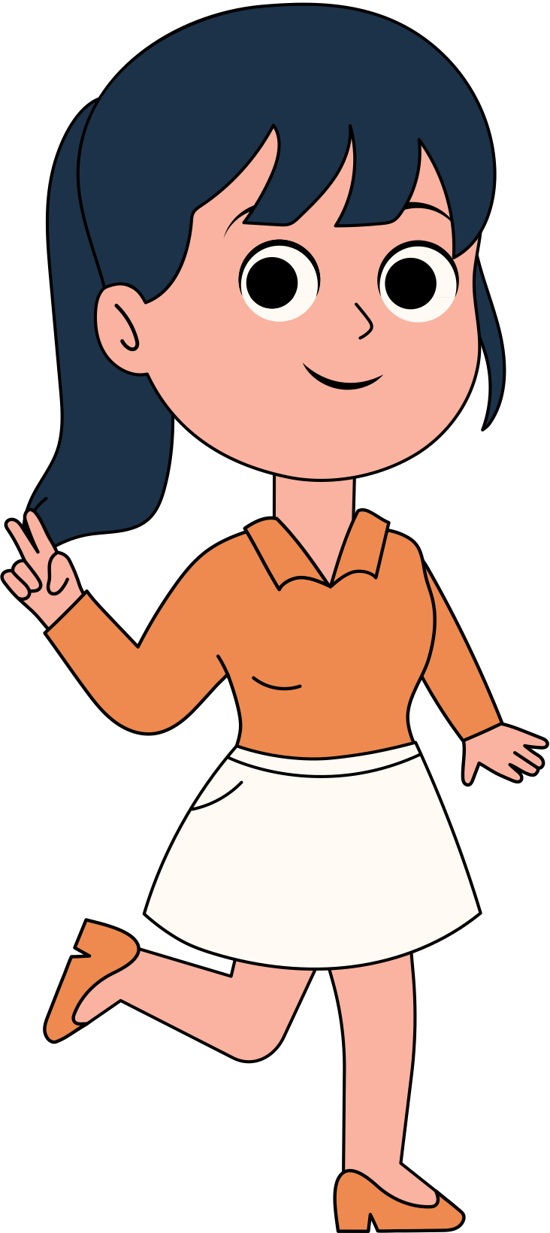


Tiết 78
THỰC HÀNH TIẾNG VIỆT
MỞ RỘNG CHỦ NGỮ
ÔN TẬP TỪ LÁY, TỪ GHÉP,
THÀNH NGỮ

Slide 6






I. KIẾN THỨC LÝ THUYẾT
a. Mở rộng chủ ngữ
Hoạt động cá nhân
Hoàn thành PHT số 1
Thời gian: 3 phút

Slide 7



a. Đầu tôi to ra và nổi từng tảng, rất bướng.
b. Choắt nọ có lẽ cũng trạc tuổi tôi.
c. Những cái vuốt ở chân, ở khoeo cứ cứng dần và nhọn hoắt.
Phiếu học tập số 1
d. Con cá cất tiếng kêu van.
e. Biển gợn sóng êm ả
f. Ông lão đánh cá lủi thủi ra biển.
Danh từ và cụm danh từ

Slide 8



Phiếu học tập số 1
Chủ ngữ
Danh từ | Cụm danh từ
 | Thành tố phụ trước | DT trung tâm | Thành tố phụ sau
Con cá |  | Đầu | tôi
Biển |  | Choắt | nọ
 | Những | cái vuốt | ở chân, ở khoeo
 |  | Ông lão | đánh cá

Slide 9
I. KIẾN THỨC LÝ THUYẾT
a. Mở rộng chủ ngữ
Hoạt động cá nhân
Nối kiến thức cột A với cột B hoàn thành kiến thức nêu đặc điểm của chủ ngữ và tác dụng của việc mở rộng chủ ngữ.
Thời gian: 1 phút

Slide 10
CỘT A
Chủ ngữ là một trong hai
Chủ ngữ thường được biểu hiện bằng
Câu có thể có
Chủ ngữ thường được mở rộng thành cụm từ danh từ
CỘT B
danh từ, đại từ và trả lời cho các câu hỏi Ai?, Con gì?, Cái gì?.
để phản ánh đầy đủ hiện thực khách quan và biểu thị tình cảm, thái độ của người viết (người nói),
thành phần chính của câu, chỉ sự vật, hiện tượng có hoạt động, trạng thái, đặc điểm nêu ở vị ngữ.
một hoặc nhiều chủ ngữ.

Slide 11



I. KIẾN THỨC LÝ THUYẾT
a. Mở rộng chủ ngữ
a. Khái niệm chủ ngữ
Chủ ngữ là một trong hai thành phần chính của câu, chỉ sự vật, hiện tượng có hoạt động, trạng thái, đặc điểm nêu ở vị ngữ.
Chủ ngữ thường được biểu hiện bằng danh từ, đại từ và trả lời cho các câu hỏi Ai?, Con gì?, Cái gì?. Câu có thể có một hoặc nhiều chủ ngữ.
Chủ ngữ thường được mở rộng thành cụm từ danh từ.

Slide 12
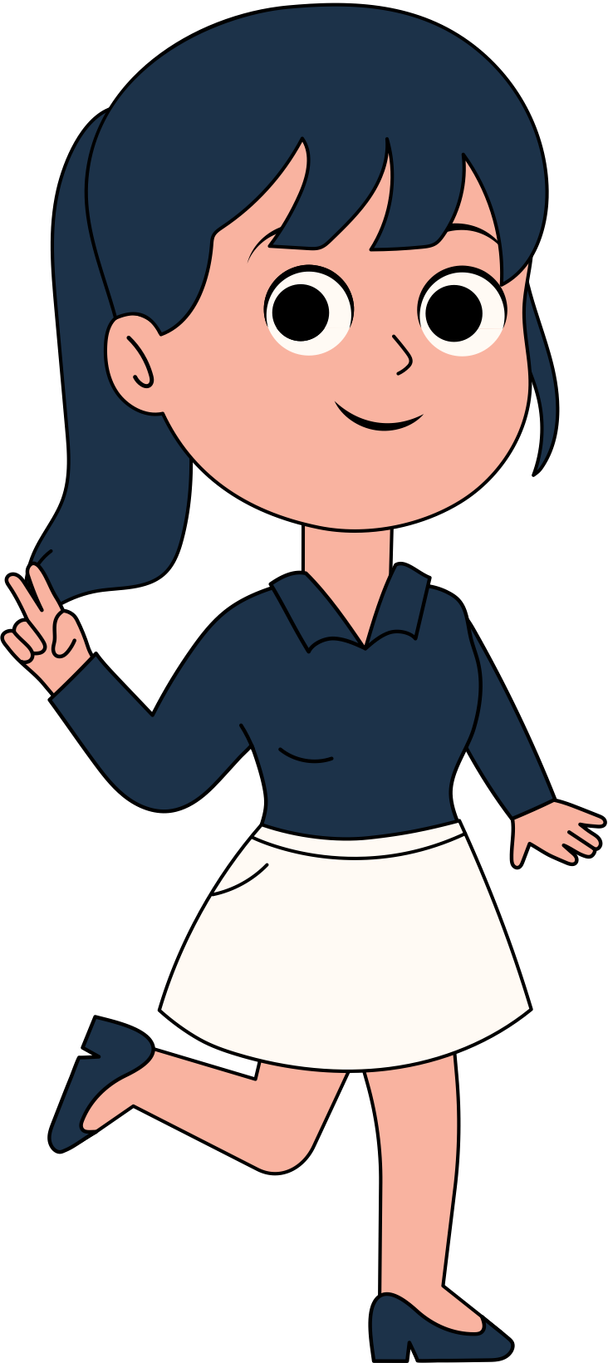

I. KIẾN THỨC LÝ THUYẾT
a. Mở rộng chủ ngữ
b. Ý nghĩa mở rộng chủ ngữ bằng cụm danh từ
Phản ánh đầy đủ hiện thực khách quan.
Biểu thị tình cảm, thái độ của người viết (người nói).

Slide 13
I. KIẾN THỨC LÝ THUYẾT
b. Ôn tập từ ghép, từ láy, thành ngữ
Báo cáo sản phẩm Phiếu học tập từ láy, từ ghép và thành ngữ
Thời gian: 2 phút/ HS

Slide 14
b. Ôn tập từ ghép, từ láy, thành ngữ
 | Từ ghép | Từ láy | Thành ngữ
Khái niệm | Là từ phức được tạo ra bằng cách ghép các tiếng có quan hệ với nhau về nghĩa. | Là từ phức được tạo ra bằng cách láy âm giữa các tiếng. | Là cụm từ (tổ hợp từ) có cấu tạo cố định, quen dùng và biểu thị một ý nghĩa hoàn chỉnh.
Đặc điểm | - Nghĩa của từ ghép có tình chất phân nghĩa hoặc hợp nghĩa. - Phân loại: từ ghép chính - phụ và từ ghép đẳng lập | - Nghĩa của từ láy được tạo ra trên cơ sở đặc điểm âm thanh của tiếng, sự hòa phối âm thanh giữa các tiếng | - Về cấu tạo: Không thể chêm xen, thêm bớt từ nào và khó đảo vị trí các từ.

Slide 15
II. THỰC HÀNH TIẾNG VIỆT
Hoạt động cá nhân
Hoàn thành vào vở BT4,5 SGK
Thời gian: 5 phút

Slide 16
Bài tập 4 và Bài tập 5 (SGK/16)
Chủ ngữ | Cụm DT
 | Thành tố phụ trước | DT trung tâm | Thành tố phụ sau
Những cái vuốt ở chân, ở khoeo
Những
cái vuốt
ở chân, ở khoeo
Những gã xốc nổi
Những
gã
xốc nổi
Hàng ngàn ngọn nến sáng rực, lấp lánh trên cành lá xanh tươi
sáng rực, lấp lánh trên cành lá xanh tươi
Hàng ngàn
ngọn nến
rất nhiều bức tranh màu sắc rực rỡ như những bức bày trong các tủ hàng
bức tranh
sắc rực rỡ như những bức bày trong các tủ hàng
rất nhiều

Slide 17




Thực hiện cá nhân
Hoàn thành hoàn thành bài tập 1,2 Tr.16
Thời gian: 2 phút

Slide 18


Bài 2 SGK/ Tr.16
Các từ mẫm bóng, hủn hoẳn là sáng tạo của nhà văn Tô Hoài. Qua các từ đó, em hình dung về Dế Mèn với đôi càng đầy đặn, mập mạp và đôi cánh trước ngắn đến khó coi mà giờ đã dài đến tận chấm đuôi.
Bài 1 SGK/Tr.16
- Từ ghép: mẫm bóng,
lợi hại
- Từ láy: hủn hoẳn, phành phạch, giòn giã

Slide 19




Bài 3 SGK/Tr.16
- Điểm khác giữa thành ngữ mà nhà văn sáng tạo ra với những thành ngữ có sẵn ở chỗ là Tô Hoài đã thay thế cẳng bằng đuôi và hai tay bằng sáu tay.
Phù hợp để nói về loài dế vì chúng khác con người ở chỗ là dế có đuôi và sáu chân.

Slide 20
III. VIẾT NGẮN
Viết đoạn văn khoảng 5-7 câu nêu cảm nhận về một nhân vật em ấn tượng trong văn bản Bài học đường đời đầu tiên hoặc Ông lão đánh cá và con cá vàng, trong đoạn văn có sử dụng chủ ngữ là cụm danh từ. Xác định chủ ngữ là cụm từ trong đoạn văn đó.

Slide 21

* Dàn bài
Mở đoạn (1 câu) | Nêu ấn tượng chung về nhân vật
Thân đoạn (3-5 câu) | Hoàn cảnh sống, xuất thân…. của nhân vật Tính cách, phẩm chất của nhân vật
Kết đoạn (1 câu) | Bài học, ý nghĩa rút ra từ nhân vật

Slide 22
DẶN DÒ
Về nhà viết tiếp, hoàn thành đoạn văn.
Đọc và xem trước bài Cô bé bán diêm.
+ Tổ 1 + 2: Tìm hiểu về tác giả Han-xơ Crít-xti-an An-đéc-xen (Hans Christian Andersen).
+ Tổ 3 + 4: Tìm hiểu chung về văn bản “Cô bé bán diêm”.

Slide 23
Xin chào và hẹn gặp lại!

